Slide 1


Slide 2
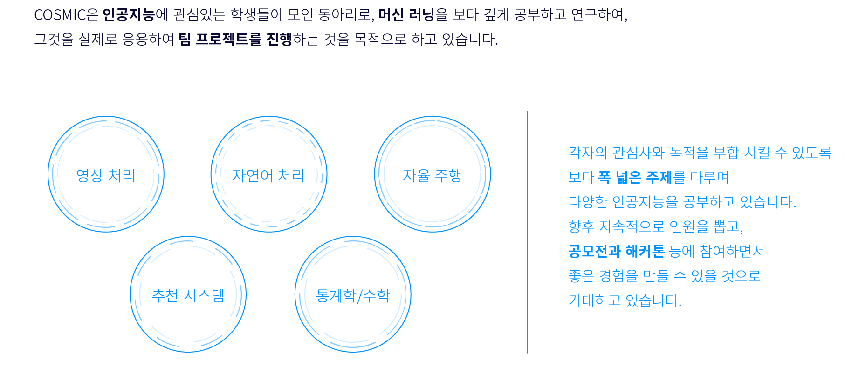
z
About us

Slide 3


zz
기존 상황의 한계
강의에 대한 추천을 받는 경로
- 관심 있는 주제에 대한 강의
- 주변 사람들의 평가가 좋은 강의
한정된 주제를 다루는 교양에서
강의가 개인의 선호를 만족시킬 수
없을 가능성이 있음.
보편적으로 학점을 따기 쉽거나,
난이도가 쉬운 강의 위주로
선택하게 될 가능성이 높음.

Slide 4
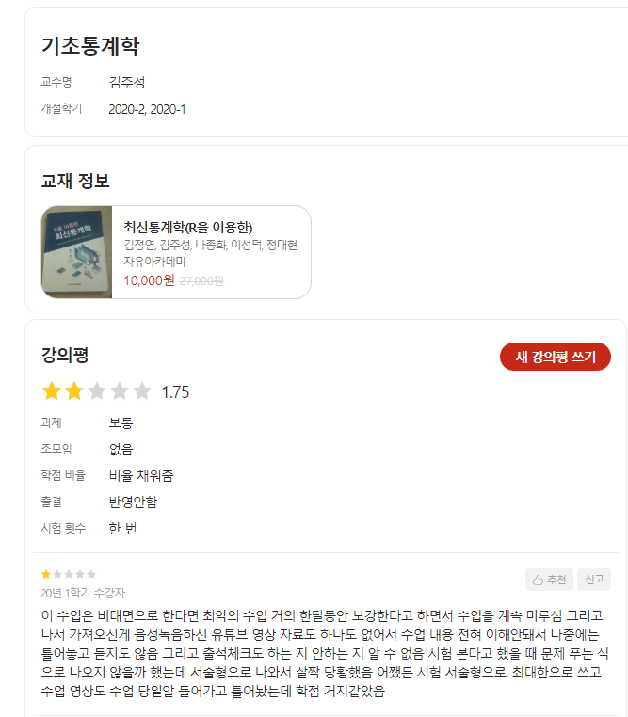
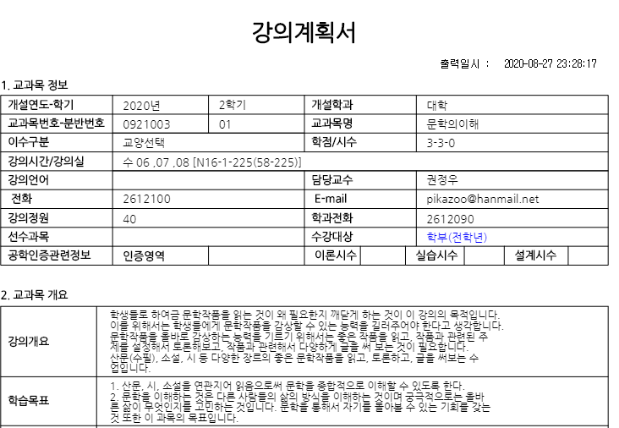
z
기존 상황의 한계
강의를 선택할 때 판단할 수 있는 요소가 한정적이고 주관적.

Slide 5
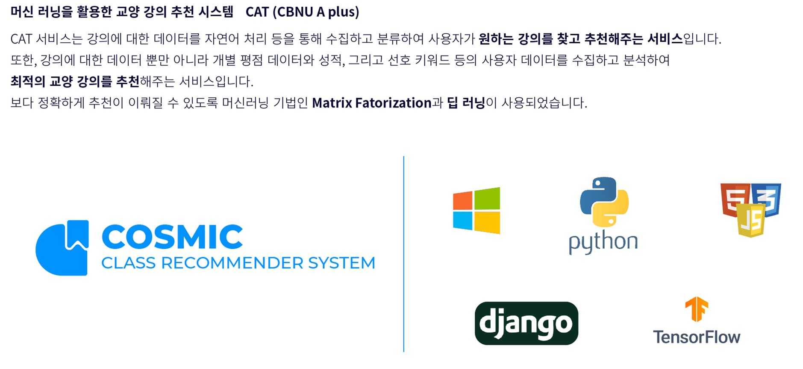
z
프로젝트 개요

Slide 6
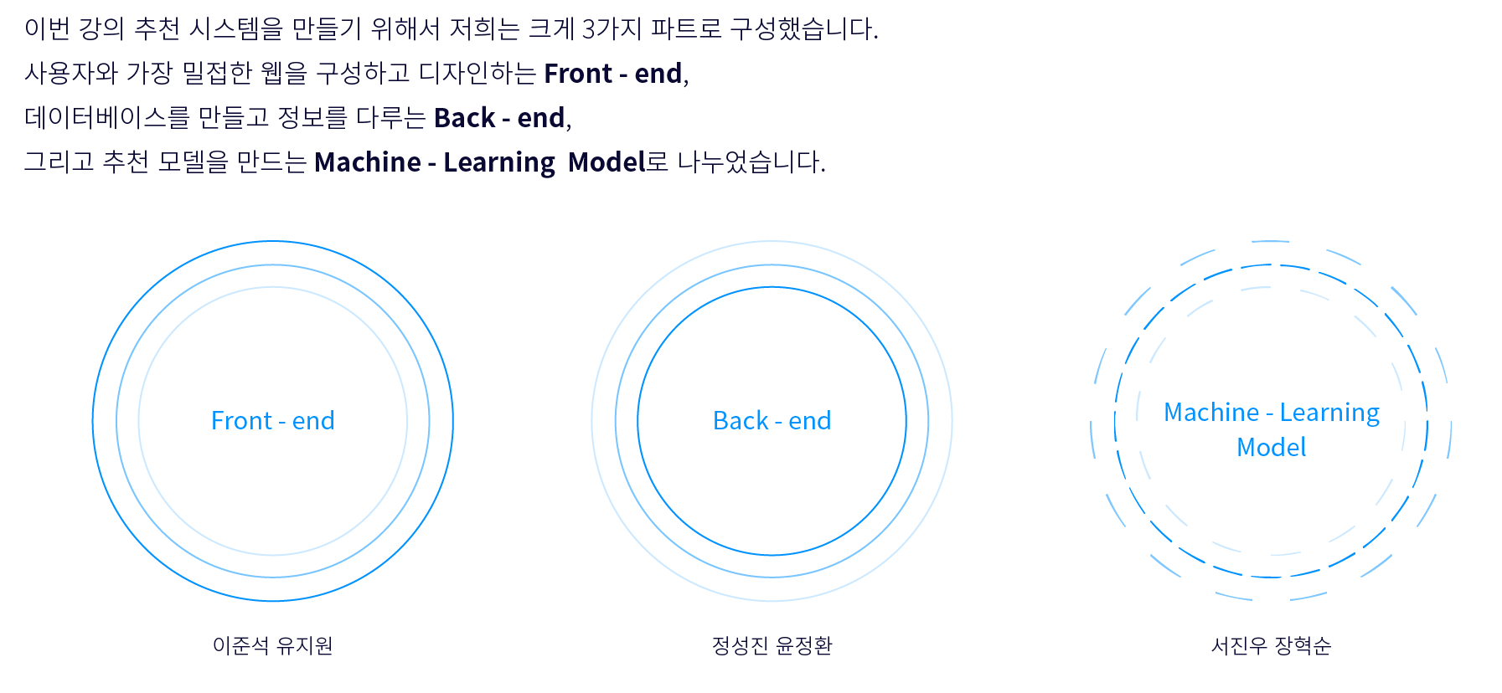
z
프로젝트 파트분배

Slide 7
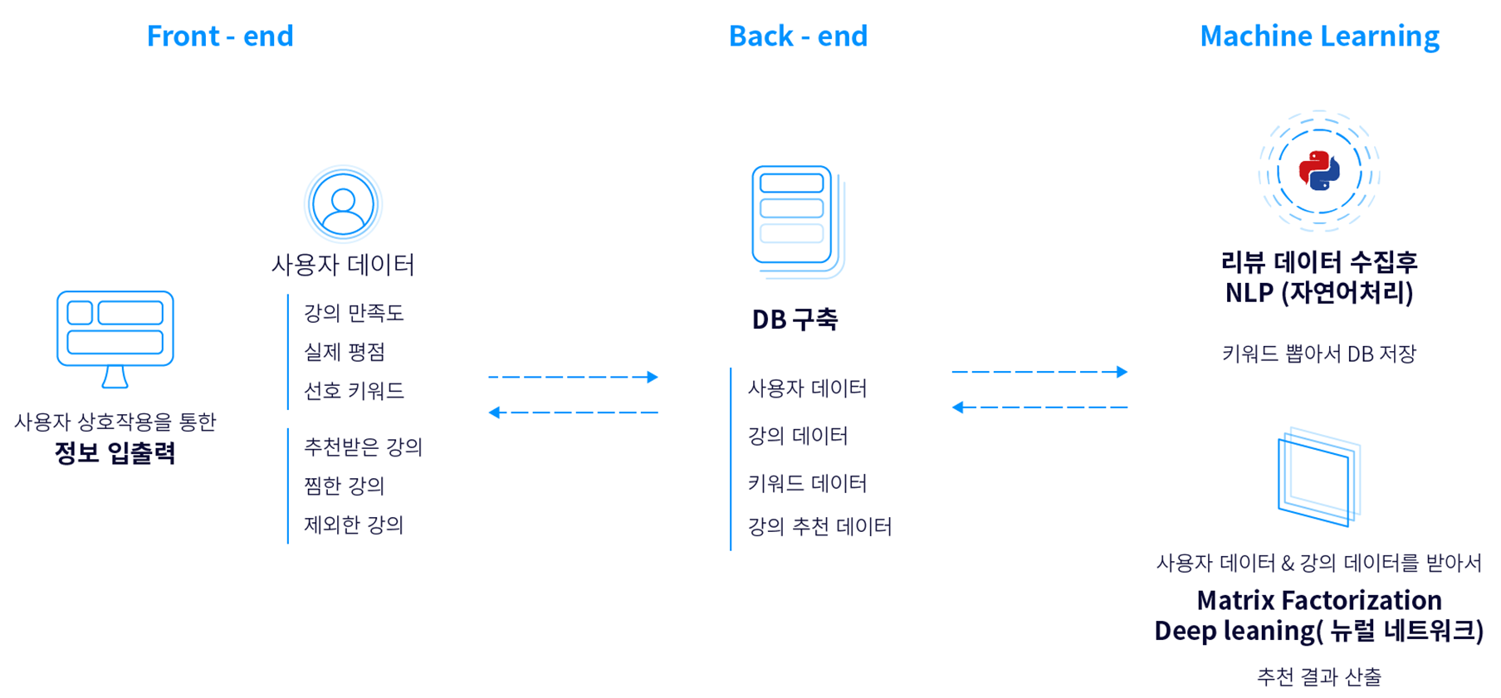
z
프로젝트 구조

Slide 8
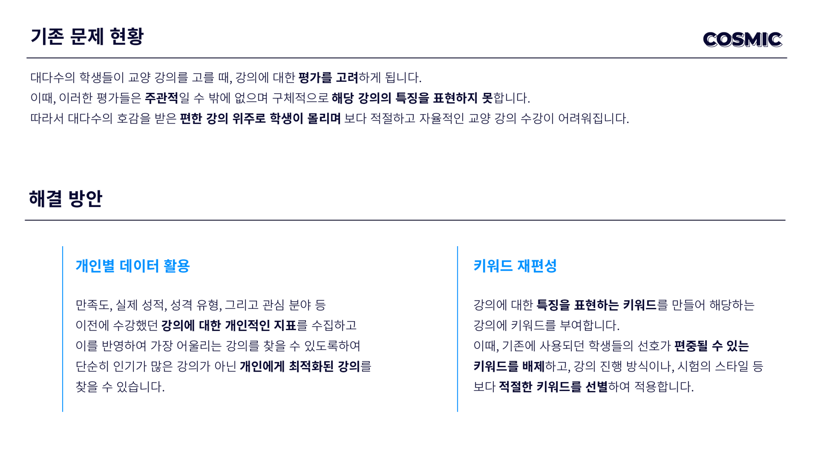
z
기존 문제 현황
해결 방안

Slide 9


z
키워드 재편성
전자 출결
시험 3번
프로젝트 과제
웹 브라우저를 제어하여 동적으로 생성되는 데이터를 크롤링하기 위한
Selenium의 webdriver api 사용
강의 정보에서 뽑을 수 있는 키워드
[과제, 조모임, 학점 비율, 출결 방법, 시험 횟수, 성적부여 방식]
-> 크롤링을 이용해 만든 .csv 파일의 데이터에서 추출
리뷰에서 뽑고 싶은 키워드
[객관식, 주관식, 프로젝트 여부, 암기 여부]
-> 형태소 분석한 데이터를 벡터화
한국어 형태소 분석을 하기 위해 한국어 자연어 처리 라이브러인 KoNLPy의 mecab 클래스를 활용하여
형태소를 분석하였음.

Slide 10
z
개인별 데이터 활용
들었던 강의
사용자가 자신이 들었던 강의의 성적, 만족도, 키워드를
선택함으로써 강의추천에 필요한 데이터를 만들고,
그 강의평가 데이터를 기준으로 그 평가에 맞게
강의를 추천해준다.
키워드
사용자가 직접 자신이 원하는 키워드를 선택해 그 키워드를 기반으로 강의를 추천해준다.
MBTI
사용자가 자신의 성격유형을 입력하면
자신과 비슷한 유형의 사람이 들었던 강의를
추천해준다.
만족도
성적
키워드

Slide 11
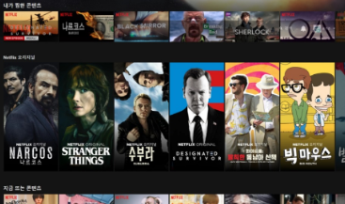
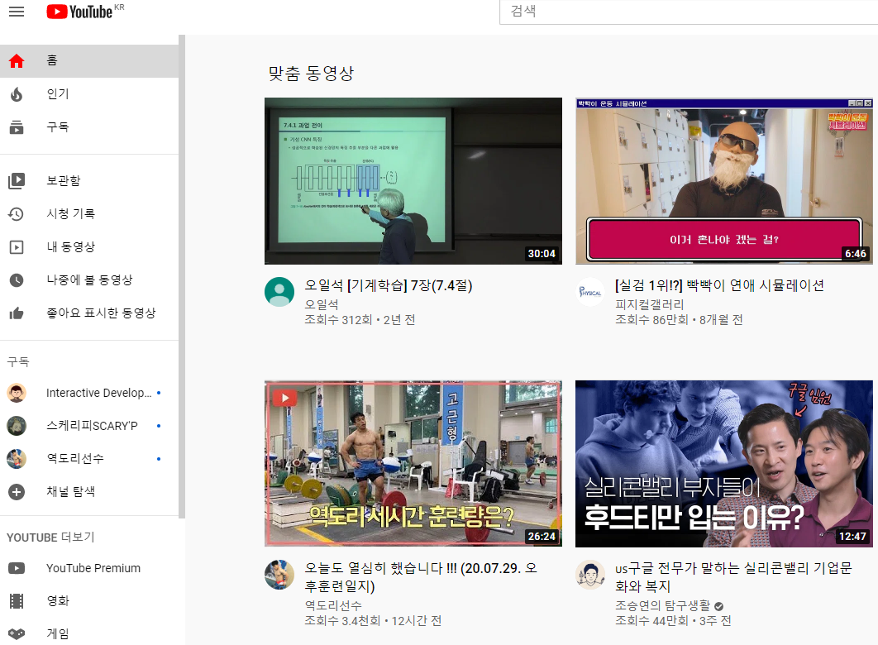
z
Recommender System
사용자의 구매나, 선호도를 예측하는 머신러닝 기법을 추천 시스템이라 하며,
쇼핑몰이나 미디어 공유 사이트 등에서 활용되고 있다.
간단하게 유사도를 계산하는 것부터 Matrix Factorization, 딥러닝, 최근에는 강화학습까지 응용되고 있다.

Slide 12
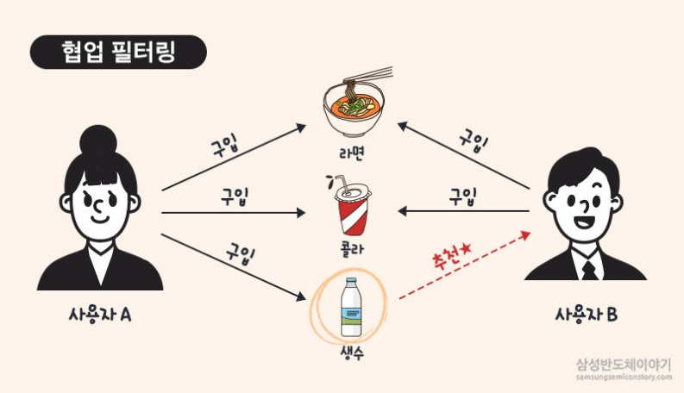
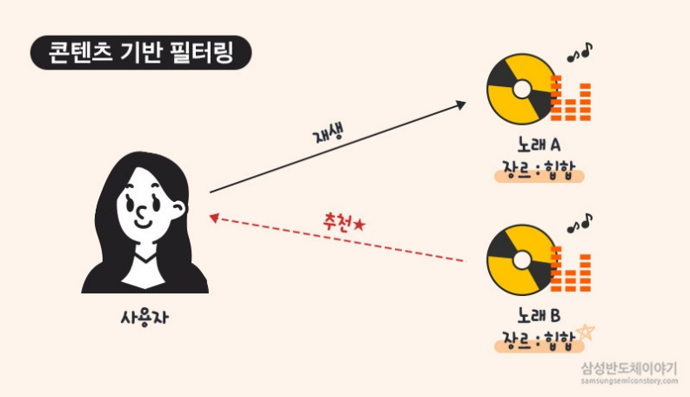
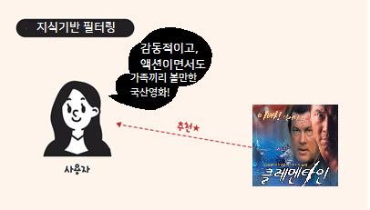
z
Recommender System
사용자와 비슷한 사용자가 구매했던
아이템을 추천해주는 협업 필터링 (Collaborative Filtering)
사용자가 선택한 것과 비슷한 아이템들을
추천해주는 콘텐츠 기반(Contents-Based Filtering)
그리고 사용자와 아이템에 대한
명확한 지식과 추천 기준을 이용한 지식 기반 필터링(Knowledge-based)

Slide 13
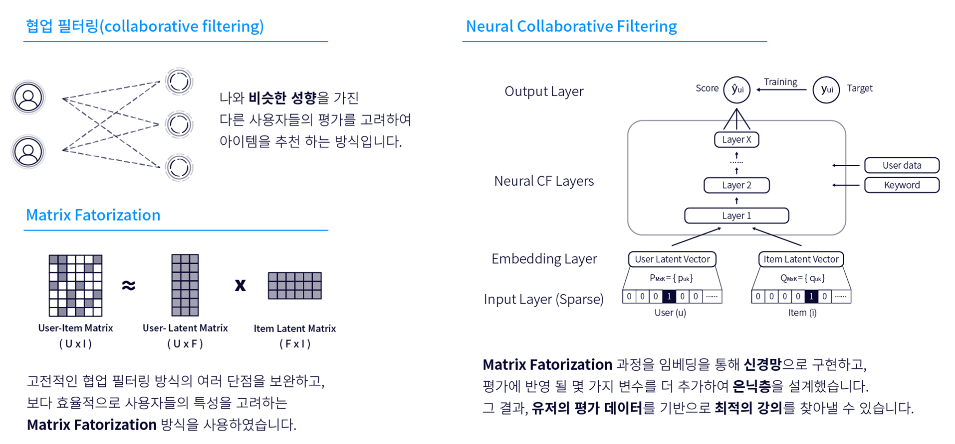
z
Machine learning model

Slide 14
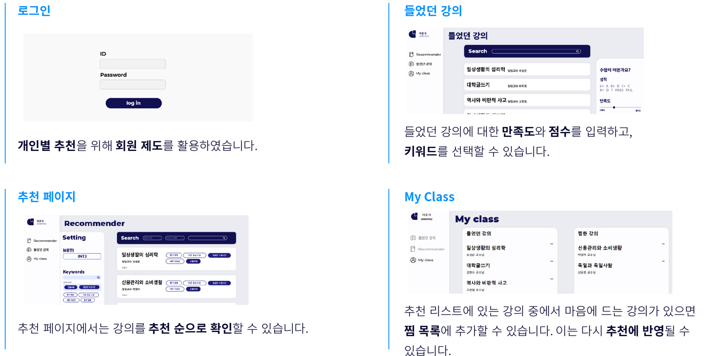
z
실제 서비스 화면

Slide 15
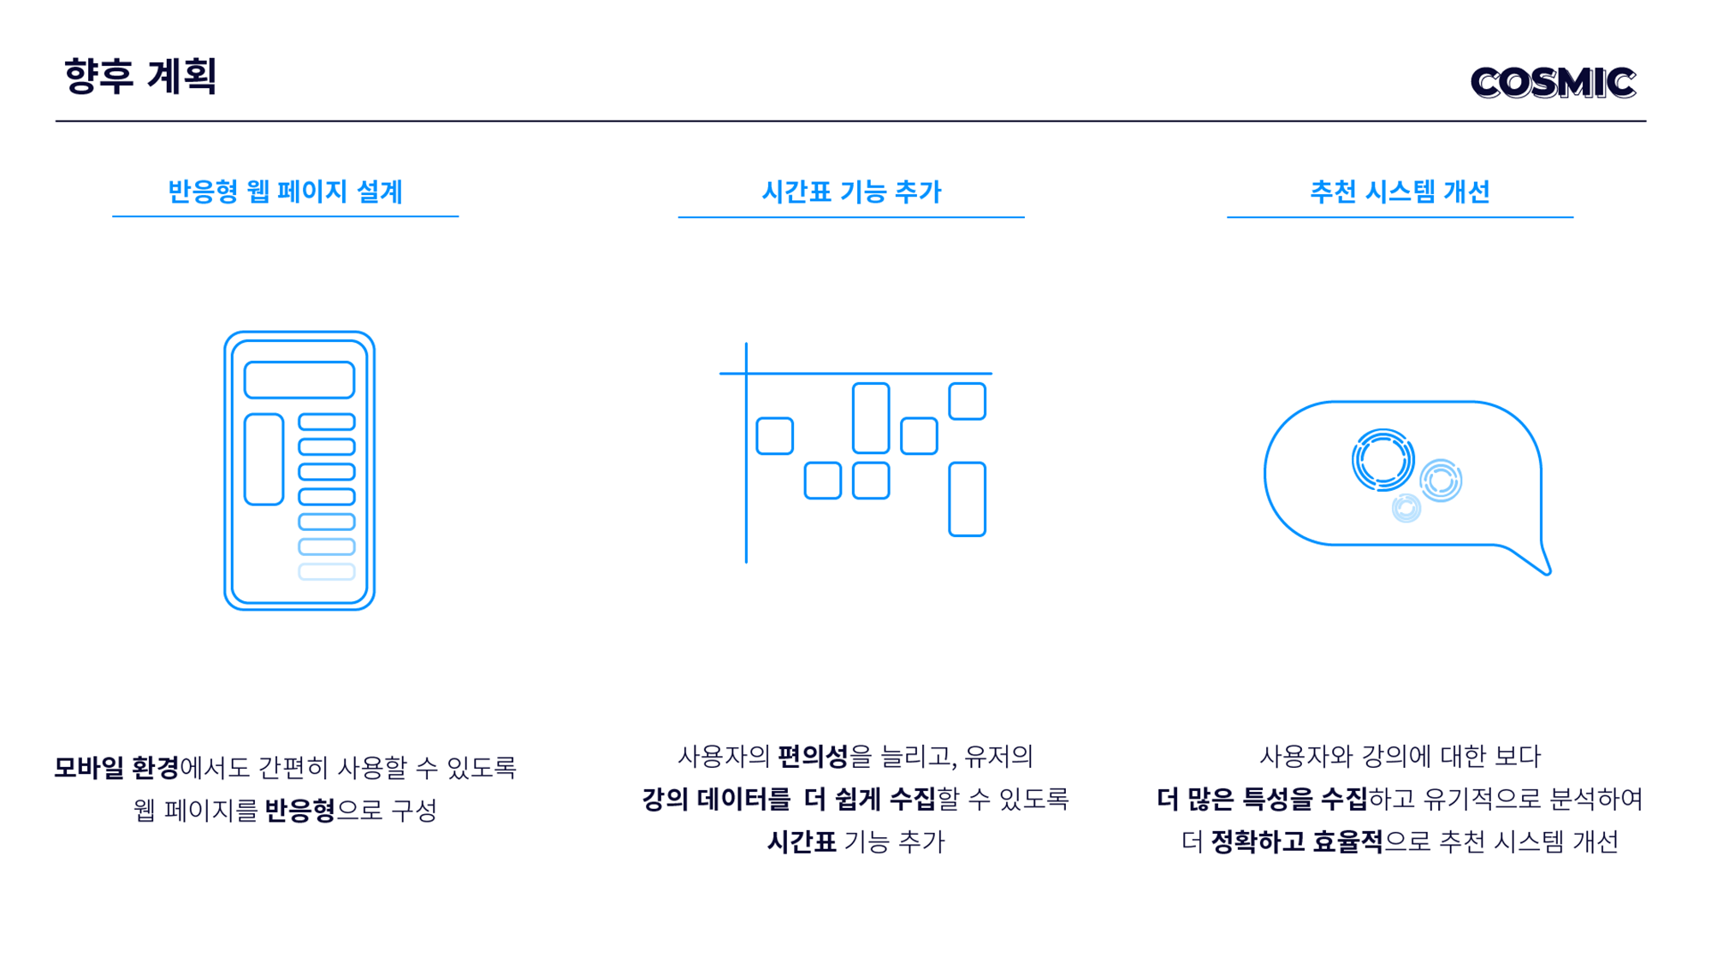
z
향후 계획

Slide 16

z
Machine learning model

Slide 17
z
감사합니다

